Slide 1
IT計画
Webダイレクト販売
［IT-b 外部結合テスト編］
2020/12/18
Ver1.0

Slide 2
更新履歴
バージョン | 更新者 | 更新日 | 更新内容
1.0 | 西尾 | 2020/12/18 | 初版

Slide 3
目次
１．はじめに
２．スケジュール
３．テスト対象
Ⅰテスト対象範囲
４．テスト環境
Ⅰテスト端末環境
Ⅱテスト端末
Ⅲ外部接続先一覧
５．テスト観点
６．テスト方法
Ⅰ機能間結合テストの検証方法
７．各工程別開始/終了基準
８．体制
９．運営方針
10. コミュニケーション
11. 成果物

Slide 4
１.はじめに
1.1 本書の目的
本資料は、「Webダイレクト販売」（以下、本案件）の外部結合テスト(IT-b)実施計画、方針を定め、関係者間で認識を合わせることにより、テストを円滑に進めるための準備を行うことを目的とする。
本資料にてテストに関する以下の内容を定義する。 目的、対象範囲、実施環境、確認観点、実施方針、開始条件、完了条件、スケジュール、成果物
外部結合テスト(IT-b)は本書に基づいて計画・実施する。
1.2 テストの目的／確認方針
ITaにて、テスト・動作確認完了した各機能同士を連携して、処理内容、受け渡しデータに問題が無いことを確認する。
Line、AURA、SoftbankPaymentsなど、外部システムとのデータ連携に問題が無いことを確認する。

Slide 5
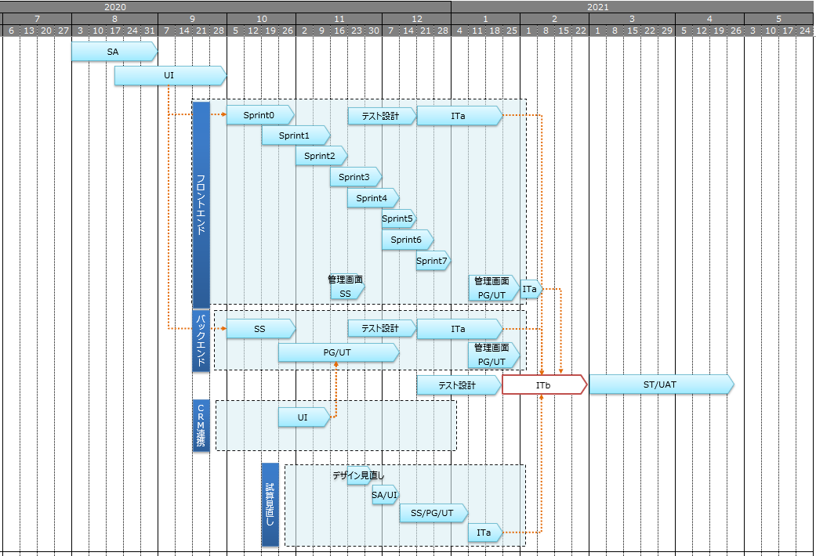
２.スケジュール

Slide 6
２.スケジュール
マイルストーン/イベント | 予定日
IT工程キックオフ(サスケ、SHIFT) | 10/20
IT-bテスト計画策定 | 12/1Wー12/3W
IT-bテスト計画レビュー(はさなく生命、サスケ、SHIFT) | 12/4W
IT-bテスト仕様設計 | 12/4Wー1/3W
IT-bテスト仕様レビュー１回目(はさなく生命、サスケ、SHIFT) | 調整中
IT-bテストデータ等準備 | 1/1Wー1/3W
IT-bテスト仕様レビュー２回目(はさなく生命、サスケ、SHIFT) | 調整中
IT-bテスト実施 | 1/4Wー2/4W
IT-bテスト品質評価・再打鍵 | 2/4W
IT-bテスト結果報告書作成 | 3/1W
IT-bテスト結果報告レビュー(はさなく生命、サスケ、SHIFT) | 3/2W

Slide 7











３.テスト対象
3.1 テスト対象範囲
外部サービス
外部SNS認証に関しては、基本、本番環境に接続して試験実施。
Itｂ結合テスト範囲
外部SNS認証
AURA・ZIP SERVER・SBPS
AWS
東京リージョン ＜ステージング環境＞
基幹の試験環境に接続して試験実施
顧客
Web申込／
Web申込専用ページ
バックエンド
WebAPI
豊洲DC
横浜DC
基幹系
・販売支援
・契約管理
etc
RDS
API基盤
(SBI-FI)
管理画面
バッチ

Slide 8
４.テスト環境
4.1 テスト端末環境
対象サブシステム | テスト実施環境
PC | OS：Windows 10 ブラウザ：Edge、InternetExplorer11、Chrome
Mac Book | OS：MacOS 10.15.5（Catalina) ブラウザ：Safari、Chrome
スマホ端末 (Android) | OS：Android ブラウザ：Chrome
スマホ端末 (iOS) | OS：iOS ブラウザ：Safari、Chrome
タブレット (iPadOS) | OS：iPadOS ブラウザ：Safari、Chrome
フロントエンドサーバ | Laravel、Redis、NginxをDockerコンテナ上に配置し、AWS上のステージング環境にて実行する。
バックエンドサーバ | Node.js、RedisをDockerコンテナ上に配置、AWS上のステージング環境にて実行する。

Slide 9
４.テスト環境
4.２ テスト端末
端末 | 機種 | OS | ブラウザ | バージョン
Iphone | iPhone6S Plus | ios（14.1） | Google Chrome | 87
Iphone | iPhone6S Plus | ios（14.1） | Safari | 14
Android | SC-04F | Android OS(6.0.1) | Google Chrome | 87
IPad | Ipad Pro | IPadOS（14.0以上） | Safari | 14
Windows | VAIO | Windows 10 | Edge | 87
Windows | VAIO | Windows 10 | InternetExplorer | 11
Windows | VAIO | Windows 10 | Chrome | 87
Mac | Mac Book | MacOS（10.15.5(Catalina)） | Safari | 14

Slide 10
４.テスト環境
4.３ 外部接続先一覧
No | システム名 | 接続先環境 | 備考
1 | 販売支援システム | 試験環境
２ | AURA | 試験環境
3 | Softbank Payment Service | 試験環境 | ※口座振替の試験方法については要調整
4 | dアカウント | 本番環境 | ※テスト用SIMの提供あり
５ | LINE | 本番環境 | ※テストIDはテスト実施者が取得
6 | Yahoo | 本番環境 | ※テストIDはテスト実施者が取得
7 | ZIP Server | 本番環境

Slide 11
５.テスト観点
5.1 テスト観点
資産 | 観点 | 確認概要
Ｗｅｂ申込・新規顧客マイページ | 機能間結合テスト | 複数機能を結合した状態での処理妥当性確認 ※シナリオを作成してシナリオ消化をメインにテストを実施する。 （新規申込→成立、謝絶、不備修正→承諾、複数申込ケース、口座振替、クレカ） などの業務パターンを網羅してシナリオを実施)
Webダイレクト管理 | 機能間結合テスト | 複数機能を結合した状態での処理妥当性確認 ※シナリオを作成してシナリオ消化をメインにテストを実施する。 （運用者の登録、更新、削除。プランcsvのアップロードによる更新） などの業務パターンを網羅してシナリオを実施網羅などのシナリオパターンを実施)
各種外部システム | 動作確認 | AURA、Softbankpayments、保険料試算APIなどの外部システムとのデータ連携が 問題ないことを確認する。 LINE IDなどの外部SNS認証で、ログインが問題なく実施できることを確認する。
バッチ | I/O処理 | 処理が期待値通りに終了し、出力ファイルの内容が問題ないことを確認する。
帳票 | 編集処理の確認 | インプットデータの内容が印字されていること
メール | メール送信 | ダイレクトメール、フォローメール、管理機能メールが送信され、テスト設計書の期待値通りであること

Slide 12
６.テスト方法
6.1 機能間結合テストの検証方法
ITa実施済みのモジュール、資源を結合して、業務フローに沿ったシナリオを作成し、出力物の妥当性、連結システムへのインターフェースファイルの内容の妥当性を検証する。
テストシナリオは、「Webダイレクトフロー.xlsx」を参考に作成する。各画面間の遷移、出力物の印字内容妥当性確認、送受信データの内容確認、外部システムとの連結機能の動作について確認する。

Slide 13
７.各工程別開始/終了基準
7.1 各工程別開始基準
7.2 各工程別終了基準
工程 | 開始基準
テスト計画 | ・プロジェクト全体の体制、役割、スケジュール、見積が合意されている
テスト設計 | ・個別テスト計画が承認されている ・テスト設計に必要なインプット情報が作成完了している
テスト実行 | ・ITaテストが完了している。または完了の目途が立ち、PMの承認を受けている。 ・テスト設計が事前に完了・承認されている ・テスト実行準備作業が完了している、または部分的に完了予定を定めてある
工程 | 終了基準
テスト計画 | ・所定の成果物が全て揃っており、全て承認されている
テスト設計 | ・所定の成果物が全て揃っている ・作成したテスト仕様が機能担当者のレビュー後、承認されている
テスト実行 | ・全てのテストケースを実行し実行結果が次のいずれかに分類されている(OK/修正済/対象外) ・障害と認められた事象が全て改修されていること。または改修の見込みがたっている ・QA表、課題表が全て「終了」または「見送り」ステータスとなっている ・テストケース密度、バグ発生密度について、定量・定性の観点から評価され、品質に問題ないと判断されている 品質評価はIPAの指標値を使用する(ITのテストケース密度：57.45/KSLOC、障害発生密度：2.142/KSLOC) ※レンジ±20%を基準とする

Slide 14
８.体制
8.1 体制図
はなさく生命
渡邊様
NIT
事務局
サスケ
環境準備・障害対応
PM
テクノモバイル社(フロント開発)
白石
テコテック社(バックエンド開発)
テスト設計・実行
PM
(結合テスト担当)
西尾
SHIFT社 (テスト実施)

Slide 15
８.体制
8.2 役割定義
氏名 | 役割 | 主な作業
はなさく生命 渡邊様 | 全体統括 | 各工程の開始終了承認
NIT 事務局 | 事務局 | 外部システムとの課題・障害調整
サスケ 白石 西尾 | PM | テスト計画策定、テスト推進、プロジェクト管理、作業指示
テクノモバイル社 テコテック社 | 環境構築 障害対応 | テスト環境構築、障害分析、改修
SHIFT社 | テスト設計 テスト実行 | テスト設計、テスト実行、テスト進捗管理、テスト結果分析

Slide 16
８.体制
〇：主担当、△：サブ
8.3 作業一覧
№ | 作業区分 | 作業 | 作業詳細 | 担当
 |  |  |  | 統轄 | 事務局 | ＰＭ | NIT | テクノ モバイル社 テコテック社 | SHIFT社
1 | テスト計画 | 個別テスト計画 | 個別テスト計画書(本書)の作成 |  |  | 〇 |  |  | △
2 | テスト管理 | 進捗管理 | 作業進捗状況の管理、報告 |  | △ | 〇 |  |  | △
3 |  | 課題管理 | プロジェクト、当該フェーズ推進に対する課題・リスク・ToDo管理 |  | △ | 〇
4 | テスト設計 | テスト設計 | テスト概要設計を基にテストケースの作成 |  |  |  |  |  | 〇
5 |  | テストデータ設計 | テストケースに沿ったテストデータの設計 |  |  |  |  |  | 〇
6 |  | テストデータ準備 | データ設計されたテストデータの作成・投入、データファイル作成 |  |  |  | △ | 〇 (マスター) | 〇 (TRAN)
7 | テスト実行 | テスト実行 | テストケースの打鍵、テスト結果入力、エビデンス取得・保存 |  |  |  |  |  | 〇
8 |  | バッチ実行 | テストデータのバッチ実行、システムへのデータ取り込み |  |  |  |  | 〇 | 〇
9 |  | 欠陥起票 | テスト結果NGとなる事象を欠陥票として報告 |  |  |  |  |  | 〇
10 |  | 欠陥確認 | 事象の確認、欠陥か否かの切り分け |  |  | 〇
11 |  | 改修指示 | 欠陥の改修をメンバーへ割当、改修内容について指示 |  |  | △ |  | 〇
12 |  | 確認テスト依頼 | 欠陥票起票者へ再テスト実施を依頼 |  |  | 〇
13 |  | 確認テスト | 欠陥が解消していることの確認、関連テストケースの再実行 |  |  |  |  |  | 〇
14 | 結果レポート | 結果レポート作成 | テスト結果、品質分析情報を含むテスト結果レポート作成 |  |  |  |  |  | 〇
15 |  | 結果報告 | テスト結果レポートを基に当該テスト作業結果の報告 |  |  | 〇 |  |  | △
16 | フェーズ完了 | 完了承認 | テストフェーズ完了の承認 | 〇

Slide 17
９.運営方針
9.1 テスト(打鍵)実施時間
平日 10：00～18：00（状況により延長あり）
9.2 修正モジュール(コンテナ)リリースタイミング
通常時 平日 9:30、15:00（一日2回リリース）
緊急時 周知の上、随時
9.3 課題管理
サスケ、テスト実施者(SHIFT)、開発者(テクノモバイル/テコテック/サスケ)間の課題(障害)はBacklogを介して共有・管理する
9.4 テスト管理
テスト実行管理はSHIFT社のテスト管理ツール「CAT」を利用して管理する
※「CAT」については別紙「CAT紹介.pptx」を参照
CATのBacklog連動機能を使い、テスト実施者が検知しCAT登録したバグがBacklogへ自動連携される

Slide 18




９.運営方針
9.5 バグ検出時のフロー
開発チームPL(サスケ)
テスト実施者(SHIFT)
①バグ検知、バグ票起票
※自動連係
②バグ分析
CAT
Back
log
⑨修正確認、バグ票クローズ
⑧ 再検証
CAT
③ 担当者アサイン
※自動連係
Back
log
⑦ バグ票更新
⑥バグ修正確認/リリース
Back
log
⑤バグ票更新
開発チームメンバー
開発チームPL(サスケ)
④ バグ修正/単体テスト

Slide 19
10.コミュニケーション
10.1 用途別連絡手段
ツール | 主な用途
メール | 証跡を残す必要がある場合
TEL | 緊急性のある場合、または認識相違が懸念される場合
Slack | 通常時のコミュニケーション 複数関係者への一斉通知
Teams | 複数人で検討や協議を行う場合

Slide 20
10.コミュニケーション
10.2 会議体
会議名 | 開催頻度 | 出席者 | 主な議題
週次進捗会議 | 週次 毎水曜日 9時〜10時 | 事務局、サスケ、SHIFT、NIT | ・テスト状況報告 ・WBS、テスト消化件数／バグ検出数／バグ修正数 ・品質指標値(IPA準拠)、テスト密度／バグ密度 (テストケース密度：57.45/KSLOC、 障害発生密度：2.142/KSLOC を使用する) ・バグと対策、課題共有 ※テスト状況報告書のサンプルは 別紙「週次報告(サンプル).xlsx｣参照
各種レビュー会 | 随時 | はなさく生命、事務局、サスケ、SHIFT | 必要に応じ、各種レビュー会等を開催

Slide 21
11.成果物
11.1 成果物
成果物名 | 記載概要
IT計画書(IT-b外部結合テスト編) | 外部結合テストの目的、対象範囲、実施体制、運営方針、スケジュール、完了基準などを記載した資料(本書)
外部結合テスト仕様書兼結果書 | 外部結合テストのテスト観点、実施手順、確認項目が記載された資料。また、実施日、実施結果(◯、×)が記載されたもの
外部結合テスト結果書報告書 | 外部結合テスト結果を分析し、傾向などから是正対応した結果をまとめた資料

